Slide 1

Resumo
Ferramenta de Backup Transparente Baseada em P2P

Slide 2
Introdução
Problemática
Solução
Fragilidade de sistemas computacionais atuais de armazenamento e backup de arquivos.
Uma ferramenta de backup que se aproveita da conexão já estabelecida dos computadores em redes, podendo rodar em diferentes plataformas e utilizando-se da tecnologia P2P.

Slide 3
Sistema Distribuído
2

Slide 4
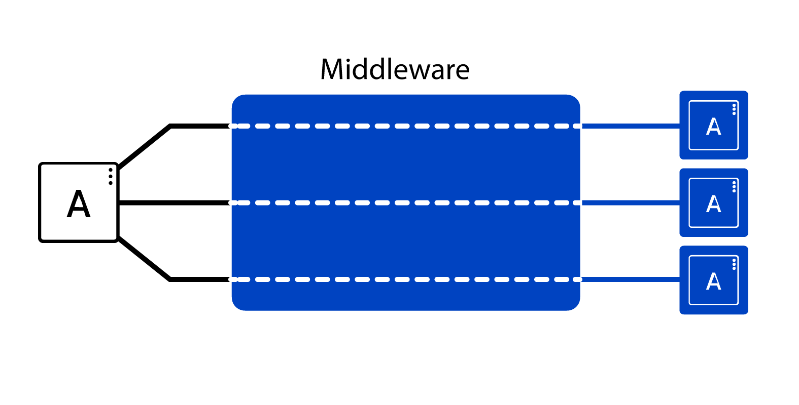
Middleware
Facilita
o trabalho do desenvolvedor
JXTA
foi o middleware escolhido
Interação
entre a aplicação final e as fontes de informações.

Slide 5
Funcionamento da Ferramenta

Slide 6
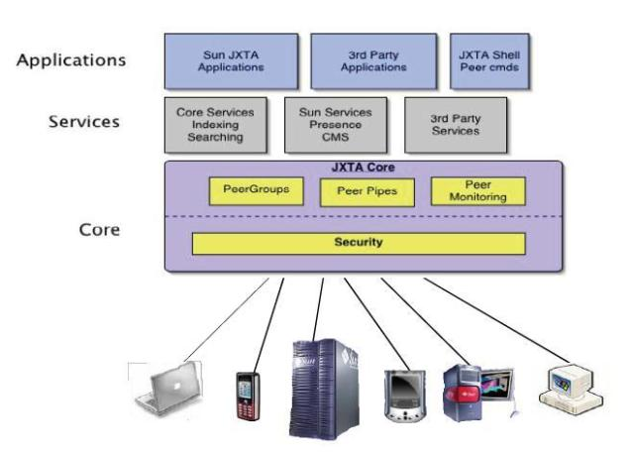
Camadas JXTA
Solução

Slide 7
Serviço Gerenciador de Conteúdo (CMS)
Anúncios
são utilizados para fornecer informações
Módulos
de configuração e
de backup
Habilita
para um nó o compartilhamento de arquivos

Slide 8
Conclusão

Slide 9
Conclusão
JXTA
é um middleware com grande variedade de recursos para sistemas P2P
Utilizados massivamente
o serviços de descoberta e o CMS
Futuramente
podem ser implementado mais um módulo em caso de perdas de arquivos no nó local
Módulo de segurança
também seria apropriado

Slide 10

Obrigado pela atenção!

